Slide 1
Kako iskoristiti plastične boce?
Projektni dan, 20. ožujka 2015.
OŠ Žrnovnica
Izradili učenici 3.a i 3.b razreda
Učiteljice: Ivana Madir i Mila Labaš

Slide 2
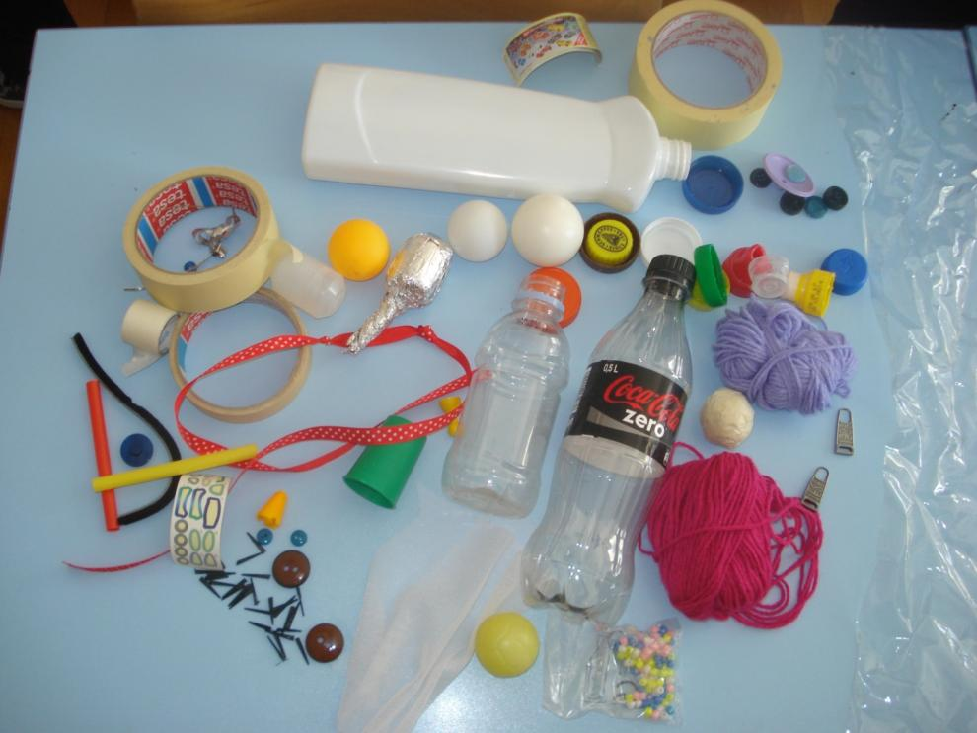
Od starih plastičnih boca i otpadnog materijala odlučili smo napraviti lutke.

Slide 3
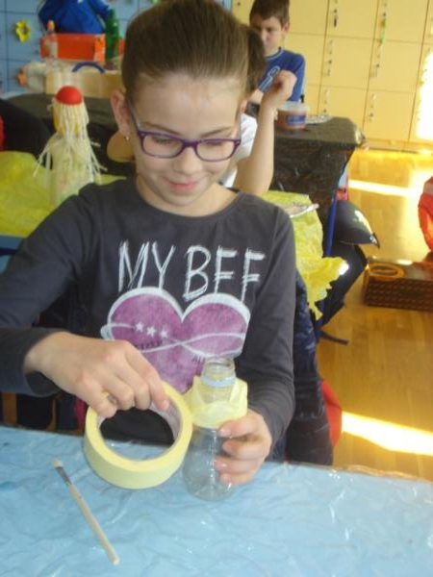
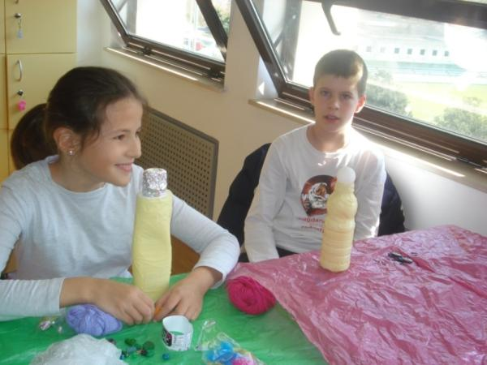
Krep trakom omotali smo boce kako bi ih lakše obojili temperom.

Slide 4
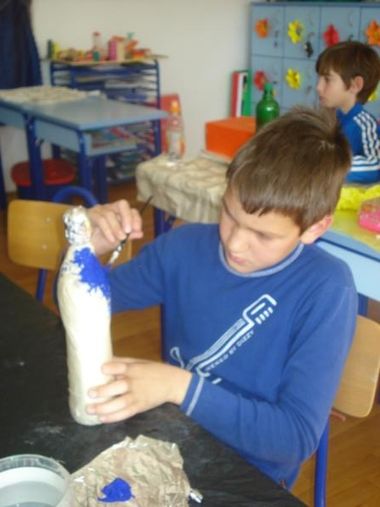
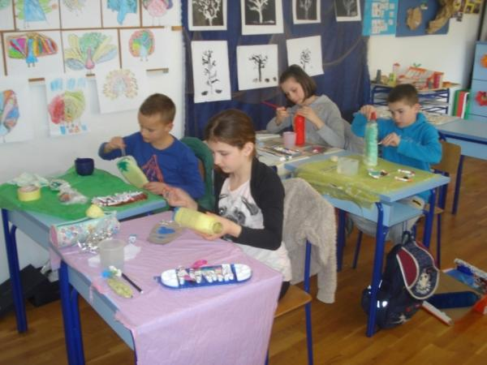
Boce smo obojili…

Slide 5
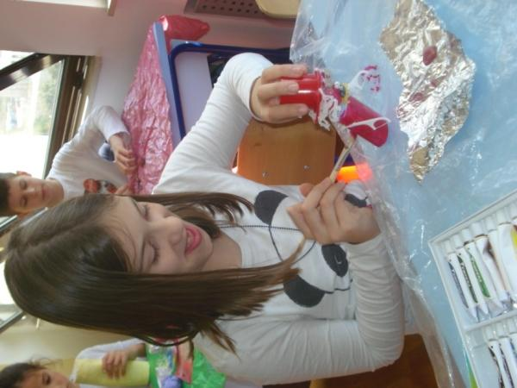
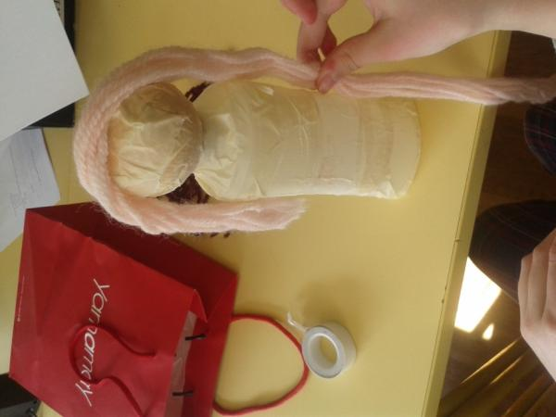
Dodali kosu, oči, ruke, kape…

Slide 6
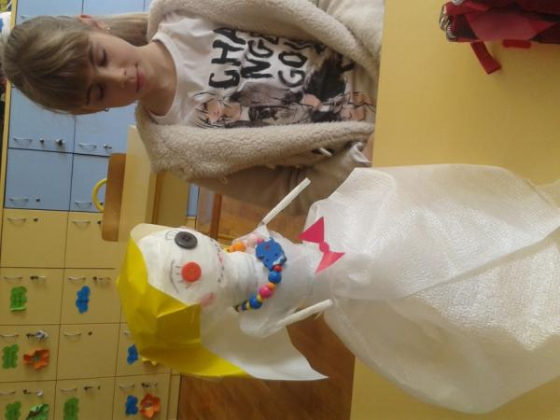
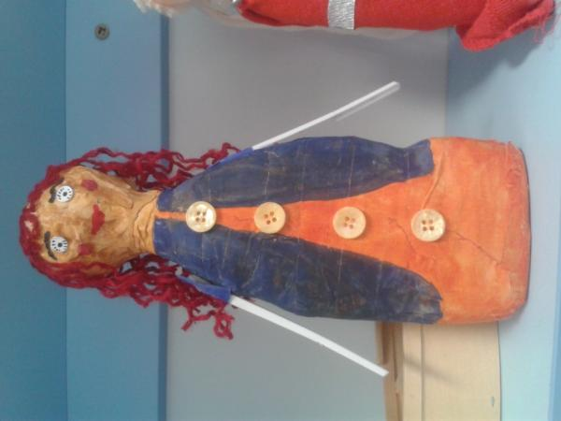
Lutkice su brzo bile gotove.

Slide 7
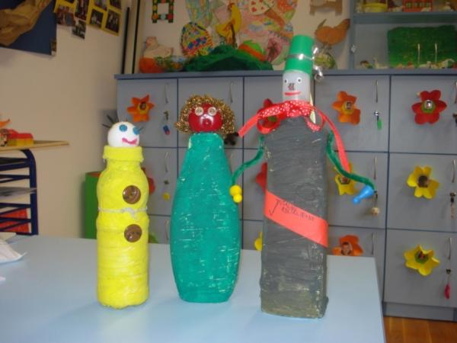
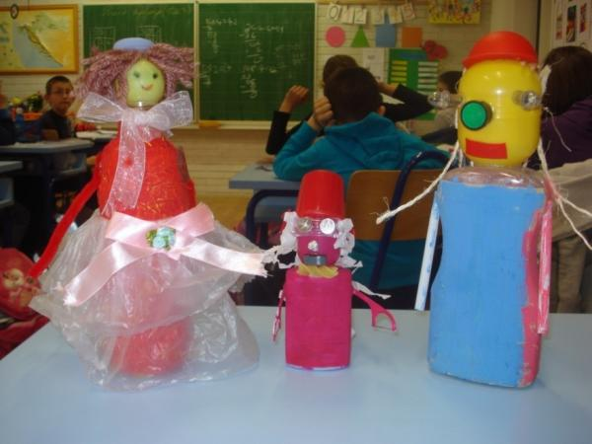
Mašta radi svašta!

Slide 8
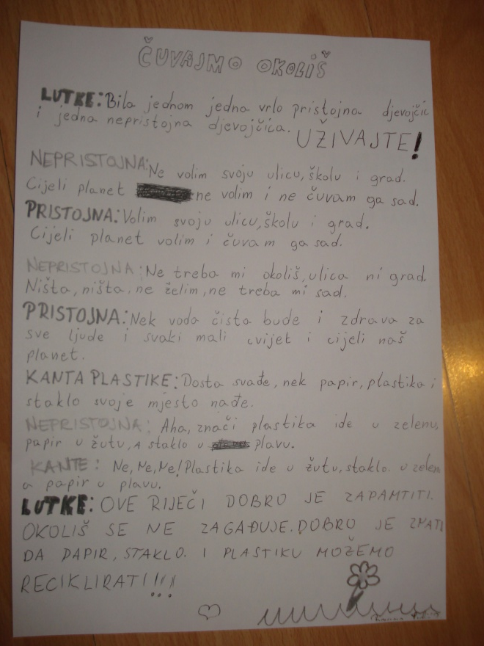
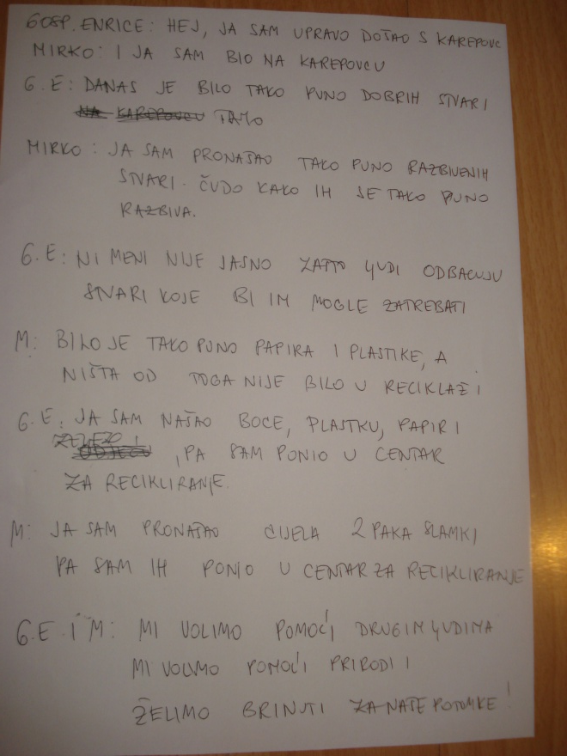
Lutkice su gotove! Još samo treba smisliti igrokaz! Mudre glavice su se dale na posao.

Slide 9
U grupama smo smislili EKO igrokaze baš za naše EKO lutkice. Odmah smo se dali na posao i odglumili naše igrokaze. Nije bilo lako! Trebamo se još uvježbati. Ali čini nam se da su igrokazi dobri. Nedostaje samo dobra scenografija…

Slide 10
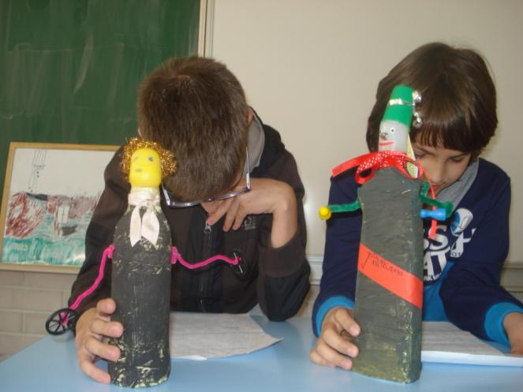
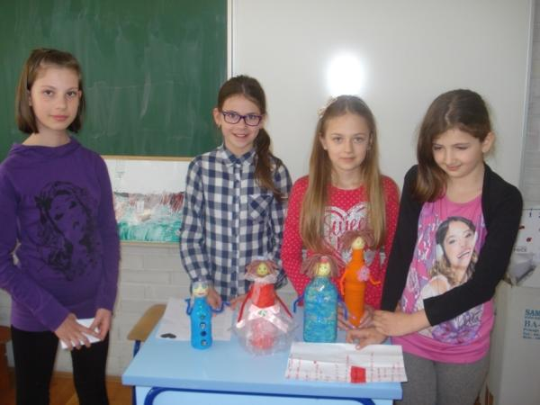

Slide 11
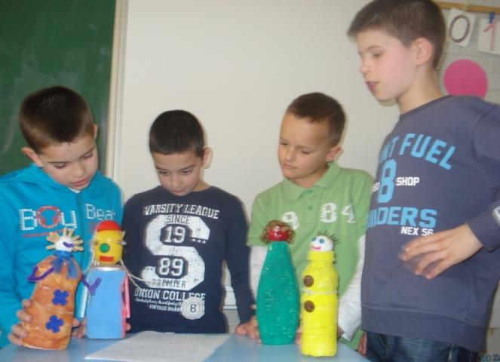
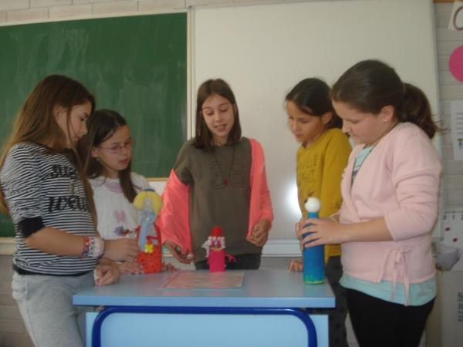

Slide 12
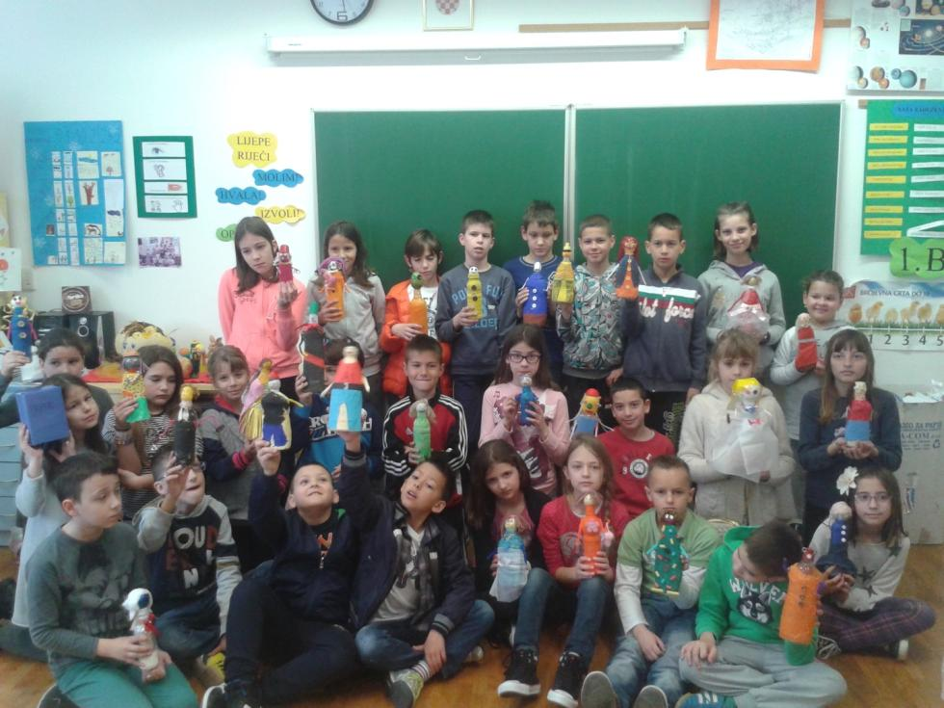
I na kraju shvatili smo u recikliranju je spas za prirodu i sve nas!!!

